Slide 1
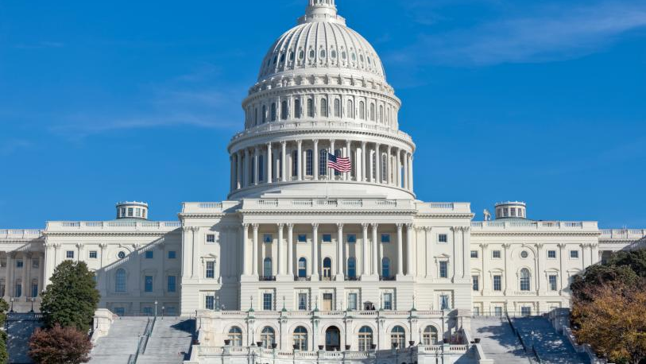
Modul 5: Magt i USA
USA

Slide 2
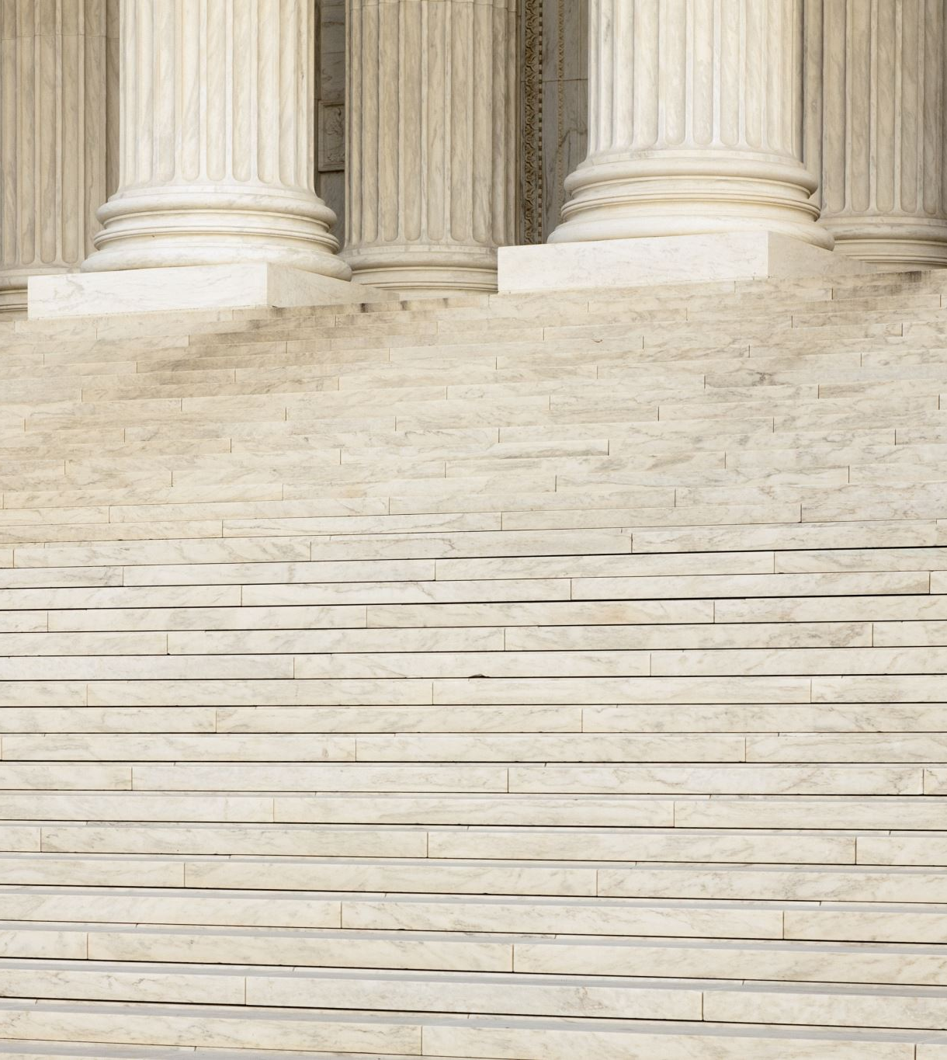
Dagens struktur
Læsning om magten i USA
Artikel (link) om præsidentens magt.
Opsamling
Læsning om lovgivningsprocessen med fokus på lovgivningsprocessen, højesterets magt og checks and balances.
Artikel (link) om højesterets, præsidentens og senatets magt.
Opsamling

Slide 3
Læs s. 130-136 indtil afsnittet ”Midtvejsvalget 2014”.
Redegør for magtens tredeling i USA og begrebet checks and balances
Forklar den amerikanske præsidentens magtbeføjelser
Beskriv Kongressen (de to kamre: Repræsentanternes hus og Senatet) magt

Slide 4
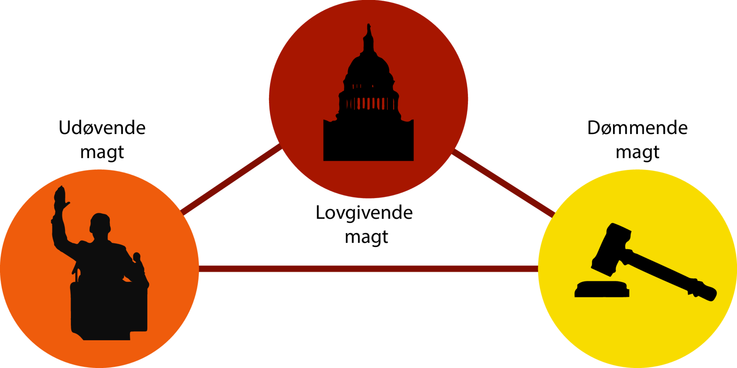
Magtens tredeling i USA

Slide 5
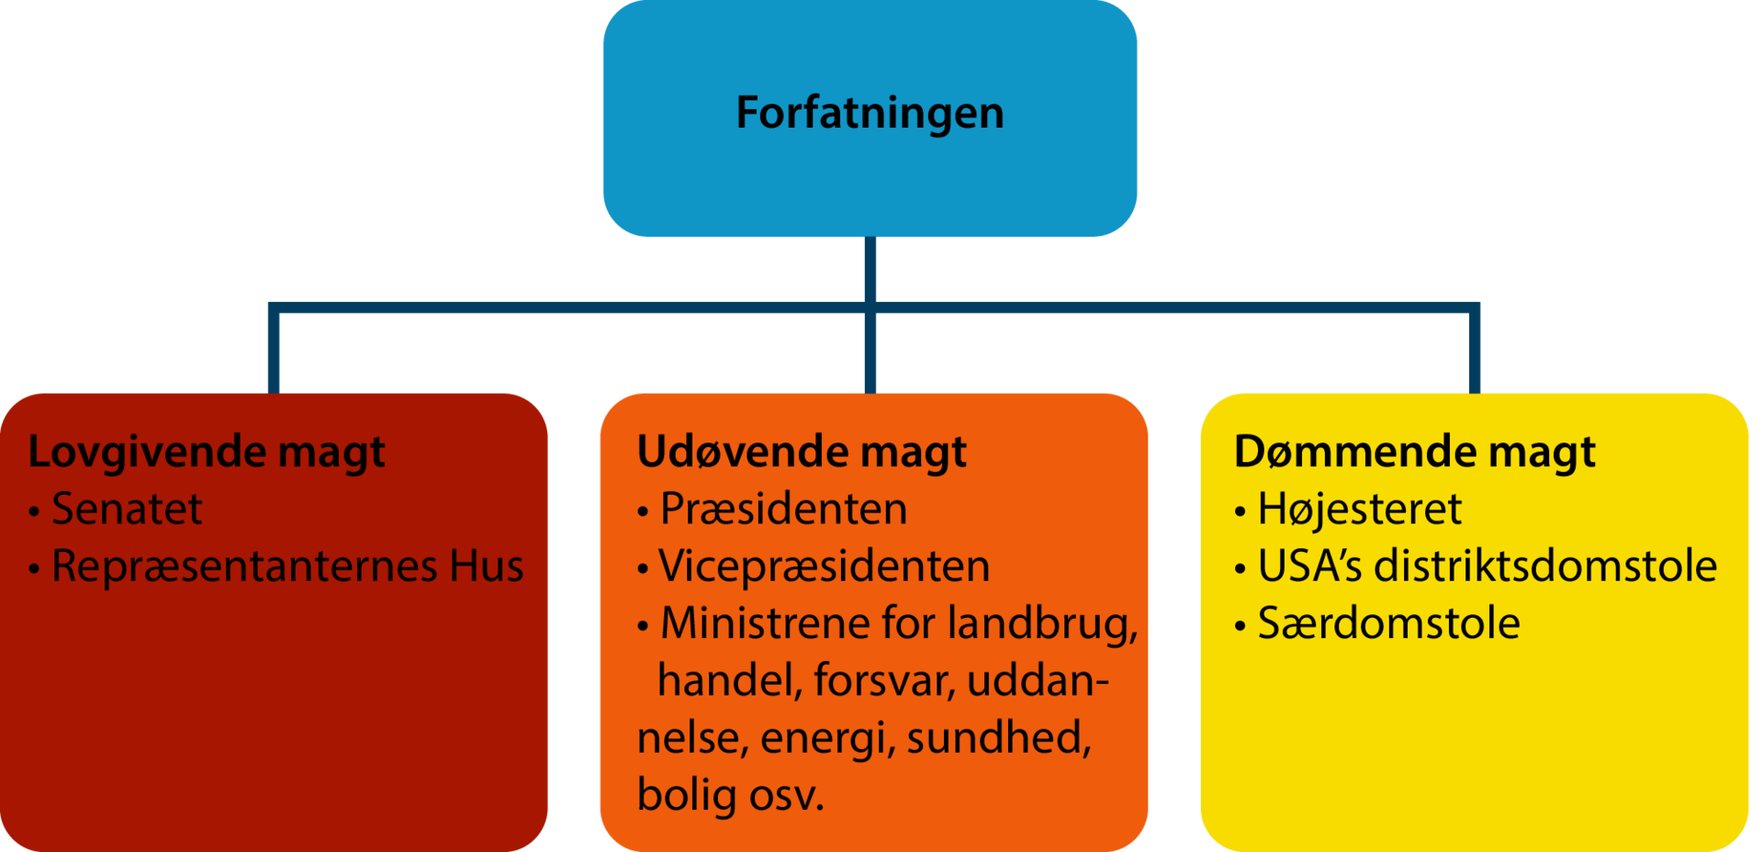

Slide 6
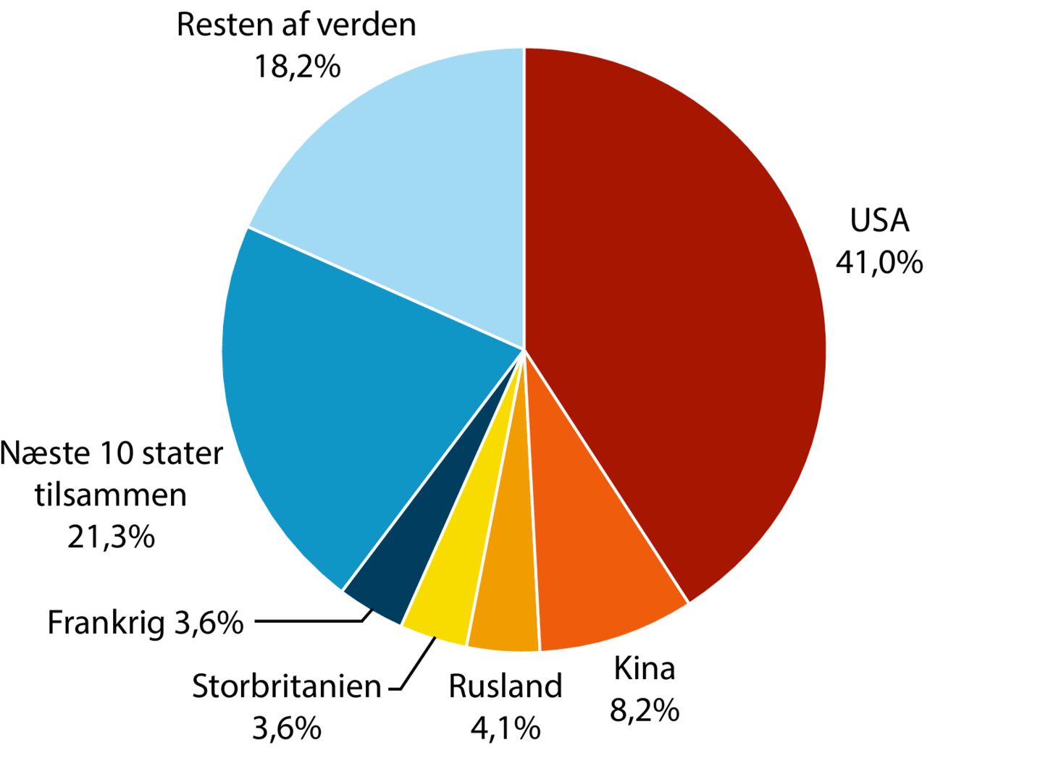
Fordeling af militærudgifter i verden

Slide 7
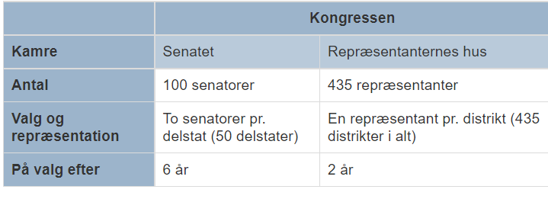
Kongressen

Slide 8
Artikel om præsidentens magt
Trump flekser sin magt med rekordmange dekreter, men er de alle lovlige?

Slide 9
Læsning s. 139-142
I skal læse fra afsnittet "Lovgivningsprocessen" til nederst s. 142. Fokus på lovgivningsprocessen, højesterets magt og checks and balances.
Redegør for lovgivningsprocessen i USA
Redegør for højesterets magt
Beskriv igen begrebet checks and balances med afsæt i s. 142

Slide 10
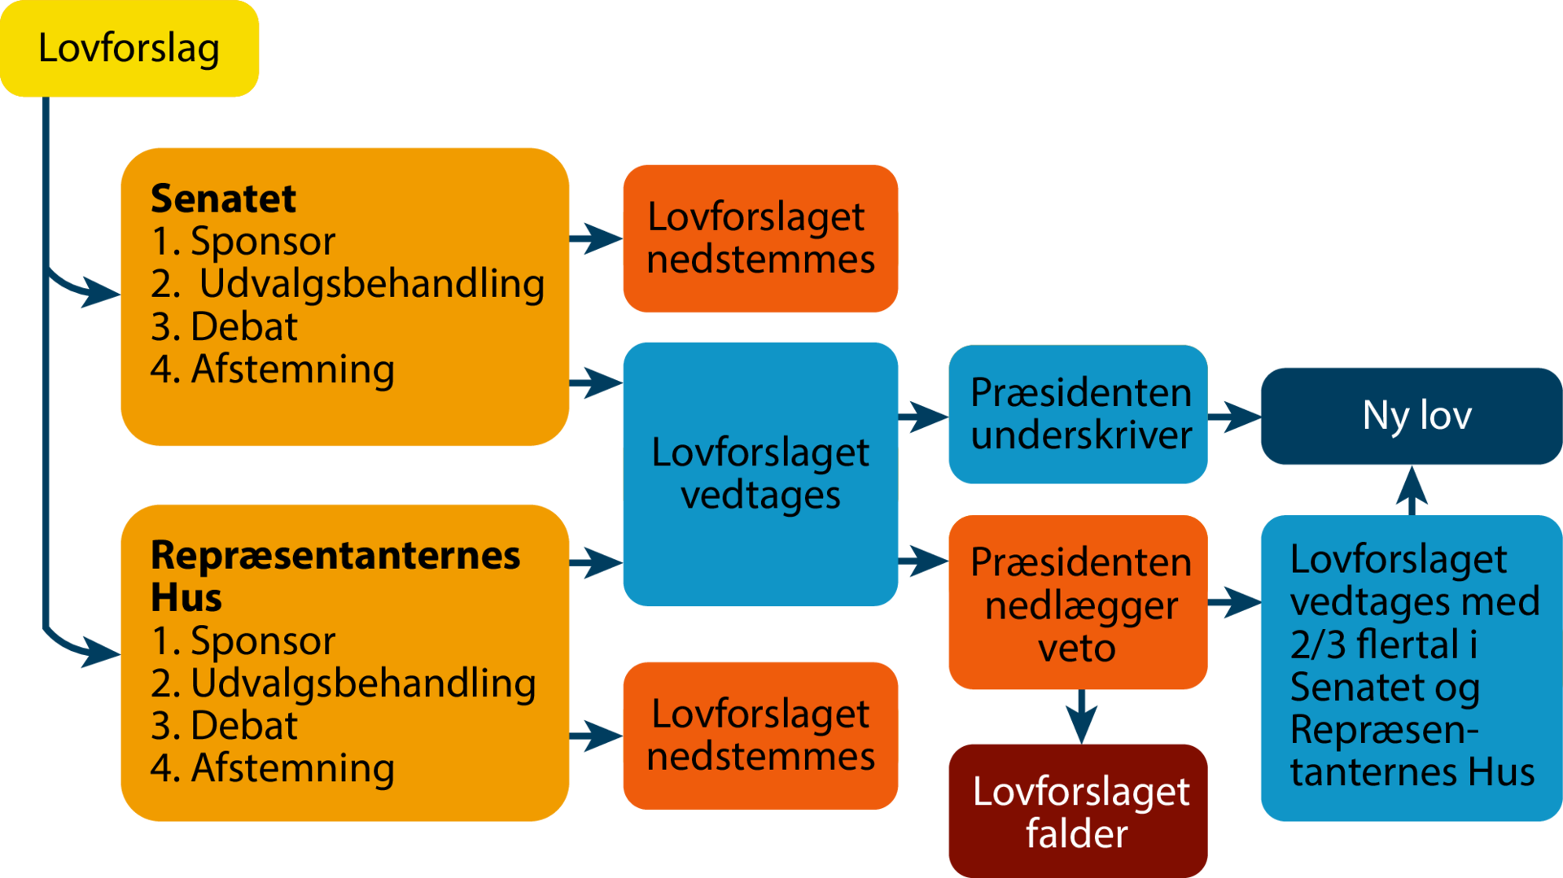
Lovgivningsprocessen i USA

Slide 11
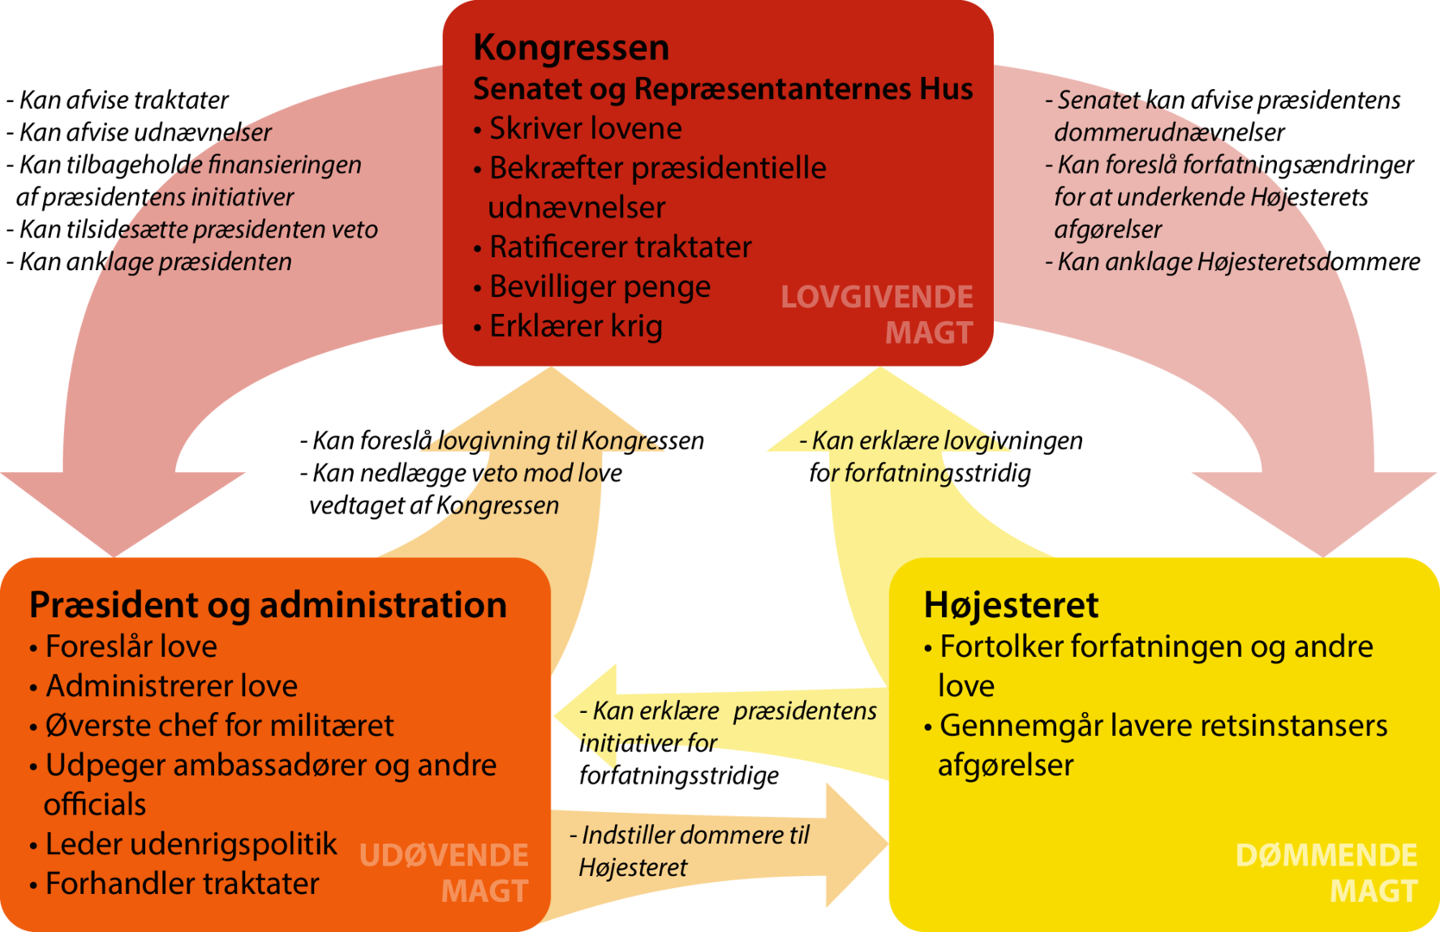
Checks and balances

Slide 12
Artikel (link) om højesterets, præsidentens og senatets magt.
Eksperter om dom fra USA_s højesteret_ _Trump får friere spil_ _ Information.pdf

